Slide 1
ỨNG DỤNG BOX GIẢI TRÍ TỔNG HỢP
Hướng dẫn: anh Thế Anh
Thực hiện: Trần Phú Lợi

Slide 2
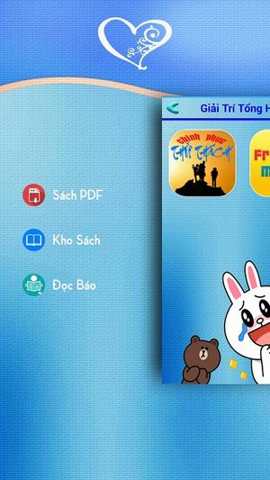

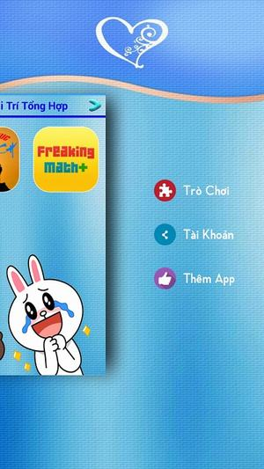
Màn hình chính của ứng dụng, có thể lướt tay để đổi chế độ.

Slide 3
GAME
CHINH PHỤC
THỬ THÁCH

Slide 4

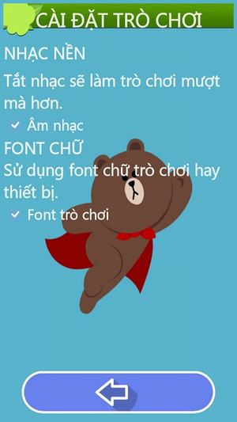
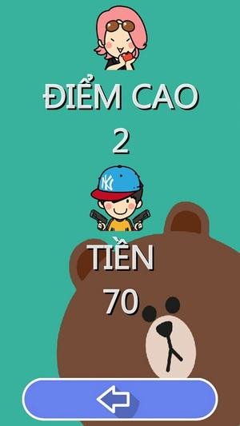
- Màn hình chào của game cho phép chọn cài đặt game, xem điểm cao hay chơi game.

Slide 5
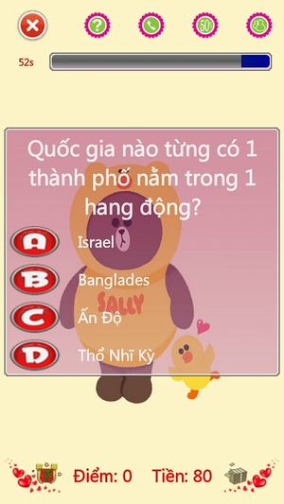
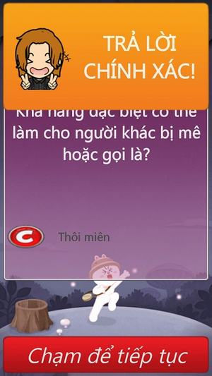
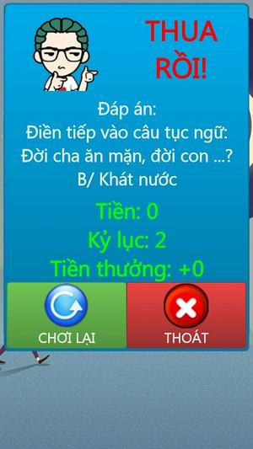
Giao diện game khi chơi
Khi trả lời đúng thì chạm để để tiếp tục câu hỏi khác.
Trả lời sai sẽ thông báo kết quá.

Slide 6
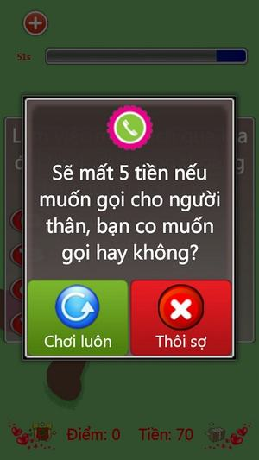
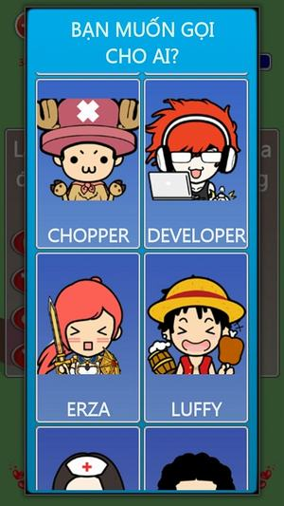
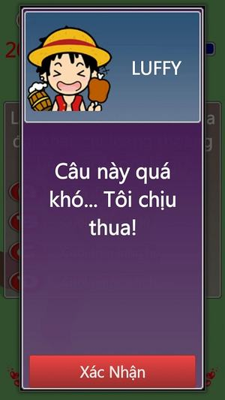
Quyền trợ giúp gọi điện thoại.

Slide 7
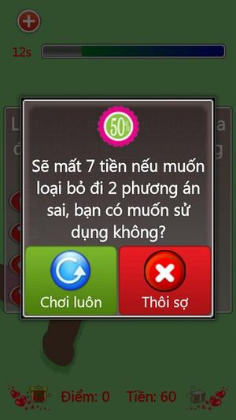
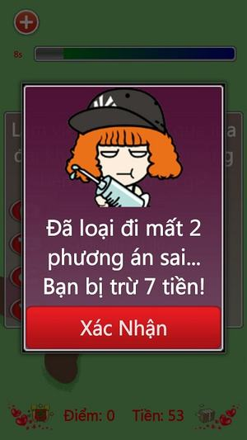
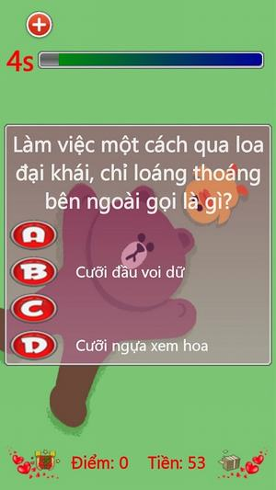
Quyền trợ giúp 50-50

Slide 8
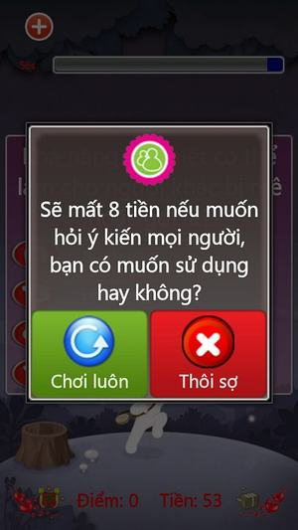
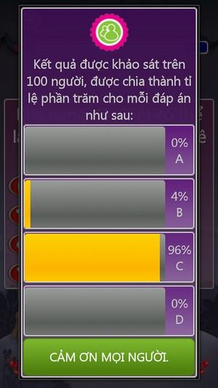
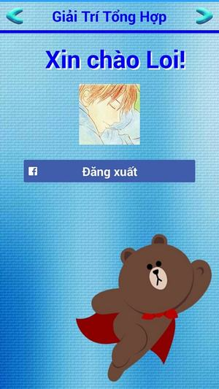
- Quyền trợ giúp hỏi ý kiến mọi người.
- Màn hình đăng nhập facebook.

Slide 9
BOX ĐỌC BÁO
ONLINE+ OFFLINE

Slide 10
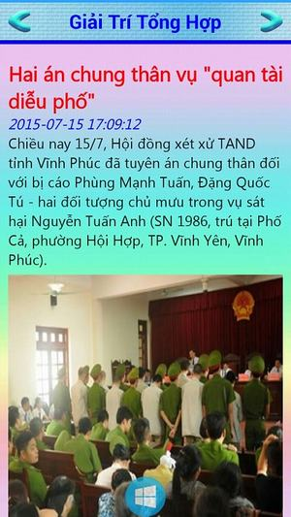

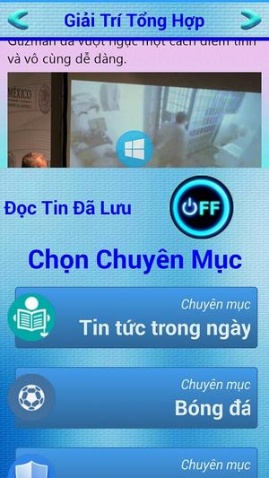
Màn hình hiển thị tin tức
Nút loadMoreNews có dạng như một floating button.
Kéo slidingMenu để xem các chuyên mục tin hoặc đọc báo offline.

Slide 11
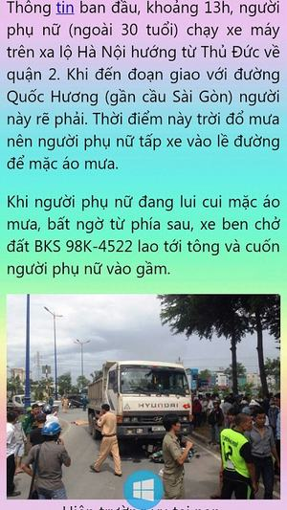
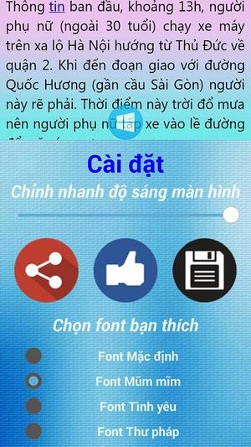
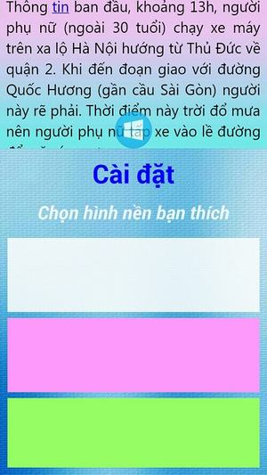
Giao diện một trang tin đầy đủ gồm text + picture.
Kéo slidingMenu cho tùy chọn độ sáng màn hình, font chữ, hình nền.

Slide 12
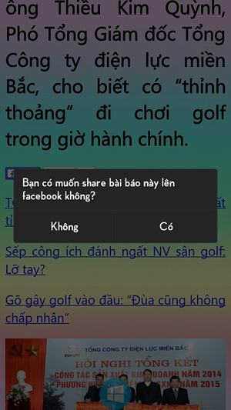
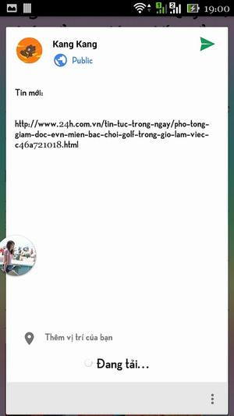
Giao diện share tin lên mạng xã hội.

Slide 13
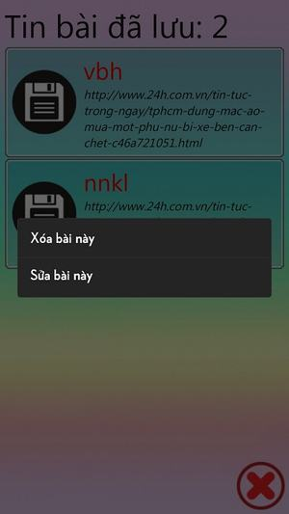
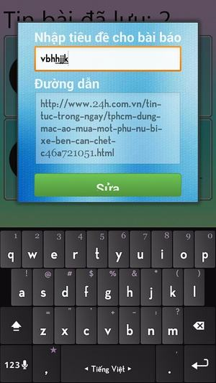
Quản lý các bài báo offline, có thể xóa hay sửa.
Giao diện đọc tin offline.

Slide 14
BOX ĐỌC SÁCH
ONLINE

Slide 15
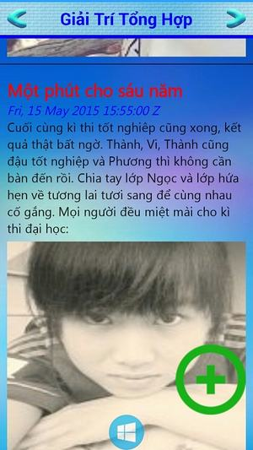
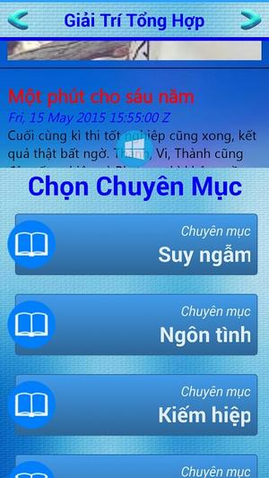
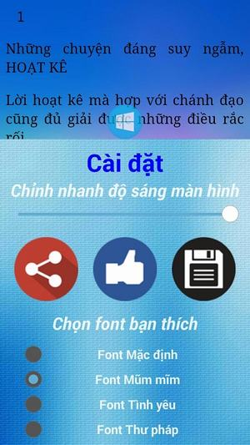
Chức năng và giao diện tương tự phần đọc báo online.
Server lưu trữ dữ liệu là của mình tạo ra.

Slide 16
BOX
ĐỌC SÁCH PDF

Slide 17
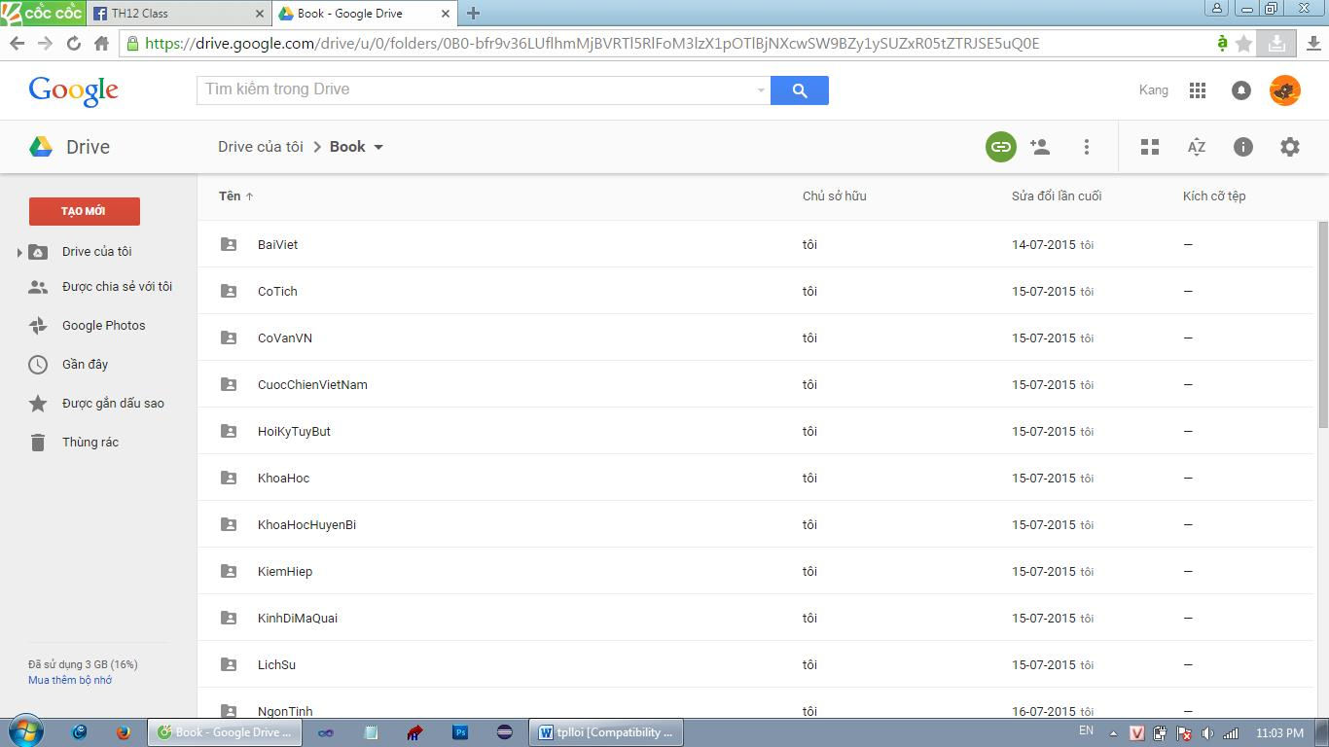
Tạo server lưu trữ dữ liệu bằng Google Drive kết hợp trang web của mình để trả data về dưới dạng XML.

Slide 18
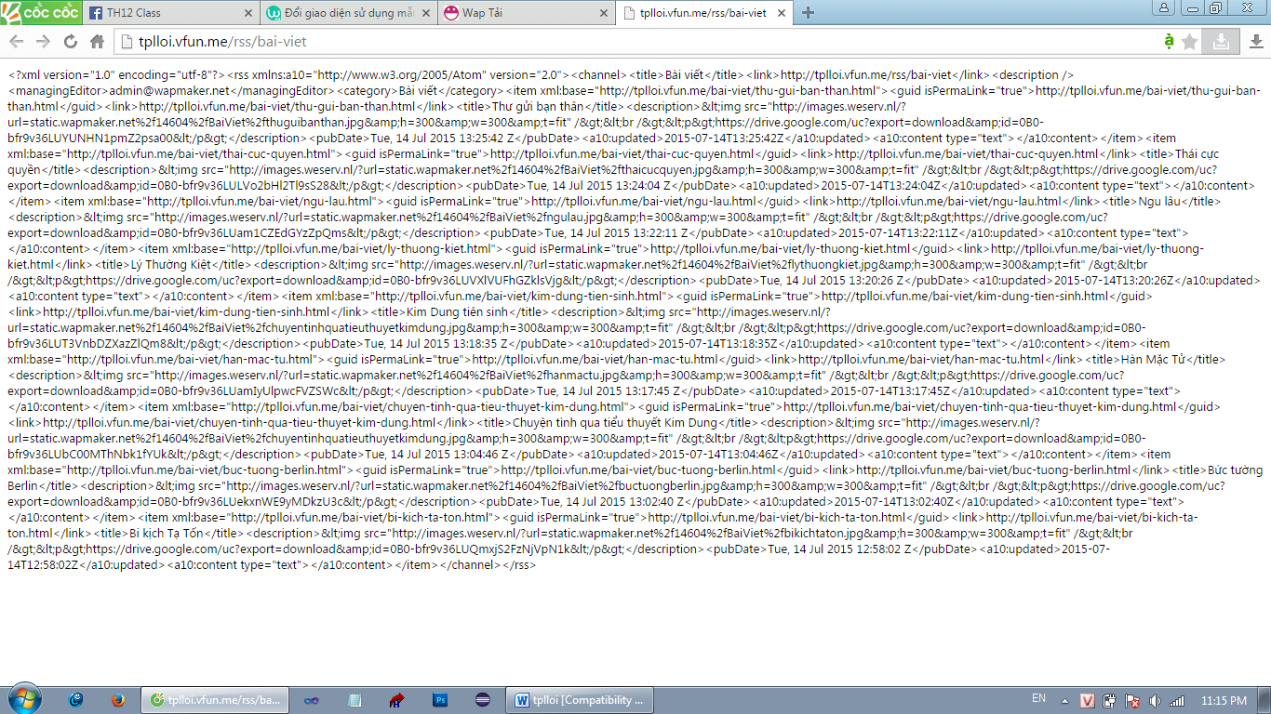
Cần parse XML để có dữ liệu.

Slide 19
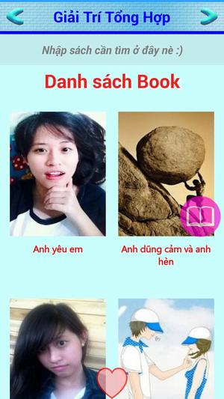
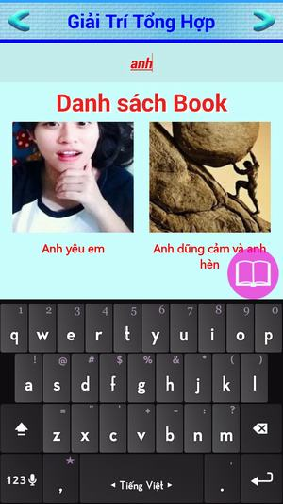
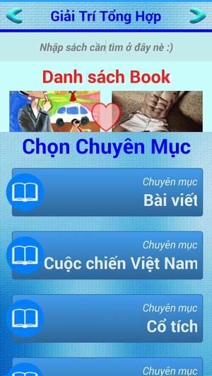
Giao diện hiển thị các book.
Chức năng search book online.
Xem book theo các chuyên mục.
loadMoreBook có dạng như 1 floatingButton

Slide 20
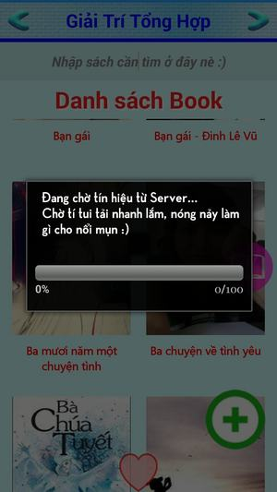
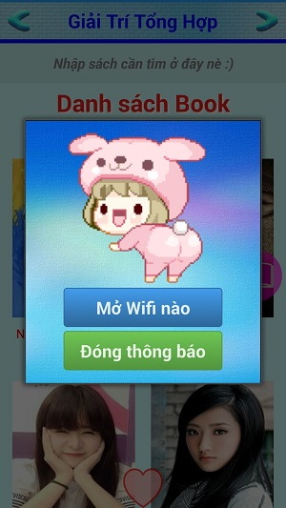
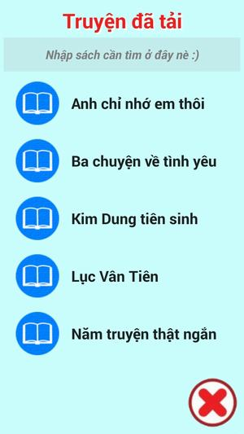
Khi tải một sách sẽ hiển thị tiến trình.
Nếu đang tải mà tự nhiên người dùng ngắt kết nối bất thường thì sẽ thông báo tải thất bại.
Tải thành công sẽ có truyện trong danh sách đã tải.

Slide 21
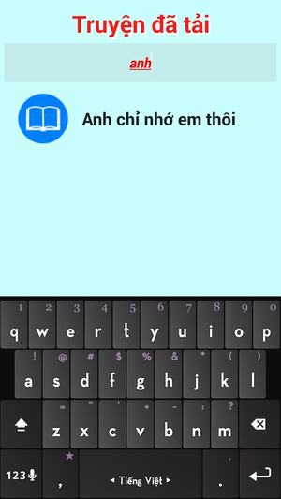
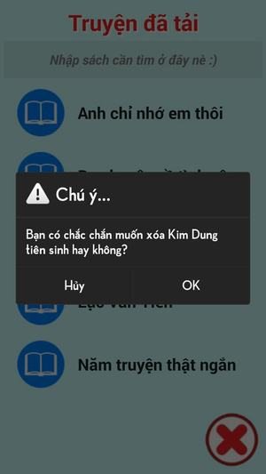
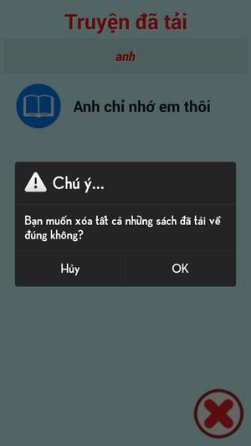
Search book offline.
Xóa các book nào không cần nữa.
Có thể xóa hết sách cùng lúc.

Slide 22

Giao diện đọc sách.

Slide 23


Slide 24


